Slide 1
মাল্টিমিডিয়া ক্লাসে সবাইকে স্বাগত

Slide 2
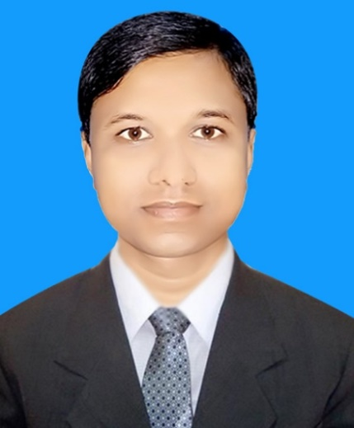
পরিচিতি
ননীগোপাল রায়
সহকারী শিক্ষক
মাটিভাঙ্গা মাধ্যমিক বিদ্যালয়
নলছিটি, ঝালকাঠী
মোবাইল: ০১৭১৭৭২৩০৩২
ই-মেইল:nanigopal.math07@gmail.com
শ্রেণি : অষ্টম
বিষয় : তথ্য ও যোগাযোগ প্রযুক্তি
অধ্যায় : প্রথম
পাঠ : ৬ চিকিৎসা।
সময়-৫০ মিনিট
তারিখ: ০০/০৩/২০২০ খ্রি:

Slide 3
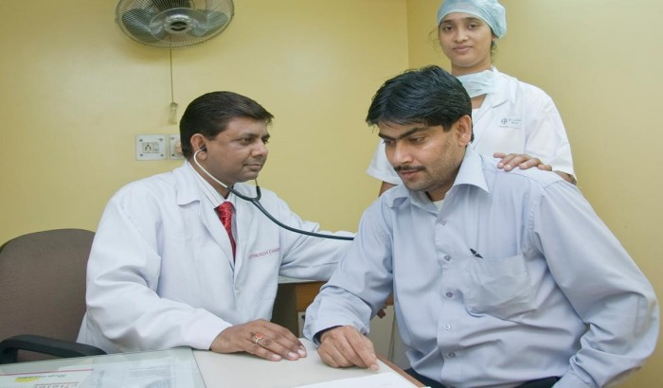
নিচের ছবি দেখে চিন্তা করে বল কী করছে?
চিকিৎসা

Slide 4
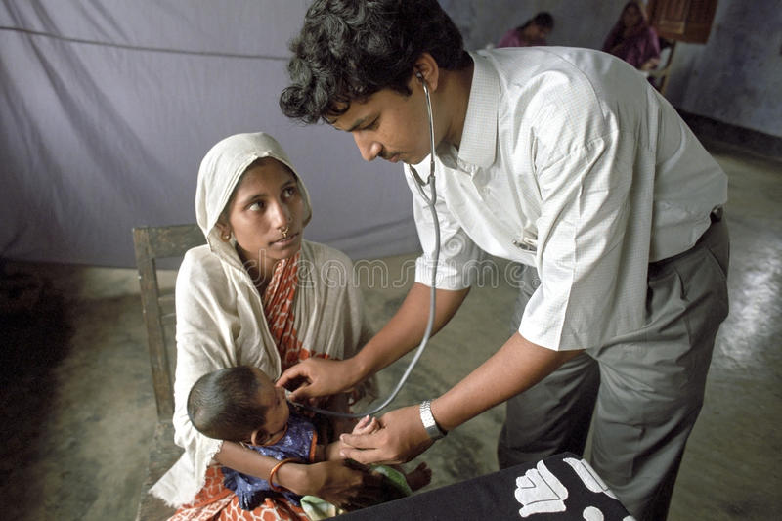
চিকিৎসা

Slide 5
শিখনফল
এই পাঠ শেষে শিক্ষার্থীরা-
আগেকার দিনের চিকিৎসা পদ্ধতি বলতে পারবে;
টেলিমেডিসিন কী তা বর্ণনা করে লিখতে পারবে;
চিকিৎসা শাস্ত্রে কিভাবে আইসিটি ব্যবহৃত হচ্ছে তা বর্ণনা করতে পারবে।
Notes:
এই স্লাইডটি শিক্ষক শুধু নিজের জন্য ব্যবহার করবেন ।

Slide 6
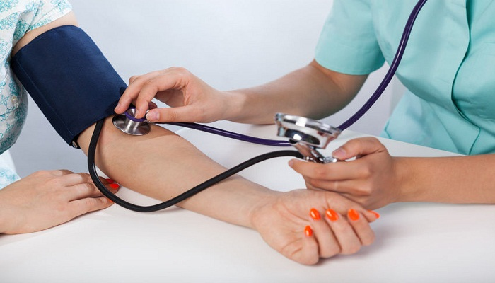
নিচের ছবিটিতে কী দেখছ?
চিকিৎসা
মানব শরীর এবং মানব স্বাস্থ্য ভালো রাখার উদ্দেশ্যে রোগ নিরাময় ও
রোগ প্রতিষেধক বিষয়ে ডাক্তার রোগীর যে ব্যবস্থাপত্র দেন তাকে চিকিৎসা বলে।

Slide 7
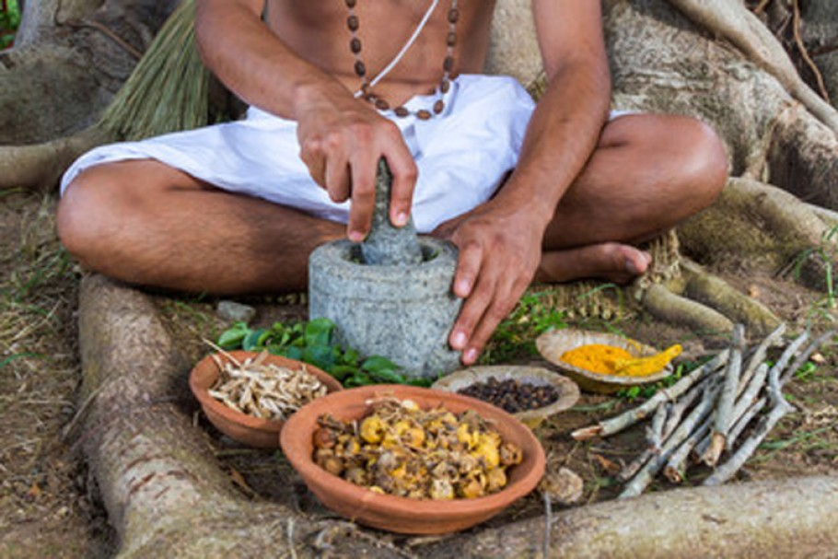
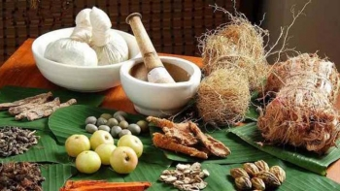
নিচের ছবিতে কী দেখছ?
আগের যুগের কবিরাজি চিকিৎসা পদ্ধতি

Slide 8
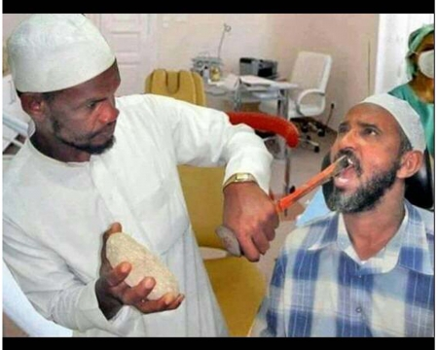
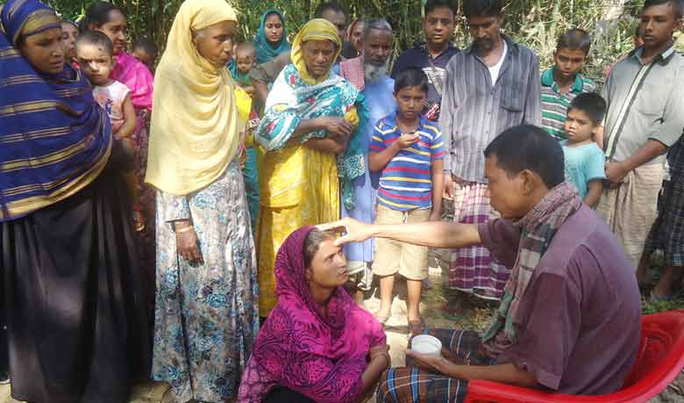
আগের যুগের ডাক্তারী চিকিৎসা পদ্ধতি
আগের যুগের ডাক্তার বা কবিরাজে কীভাবে রোগীর তথ্য পেতেন?
রোগীর বিভিন্ন অঙ্গে টেপাটেপি করে চিকিৎসা দিতেন।

Slide 9
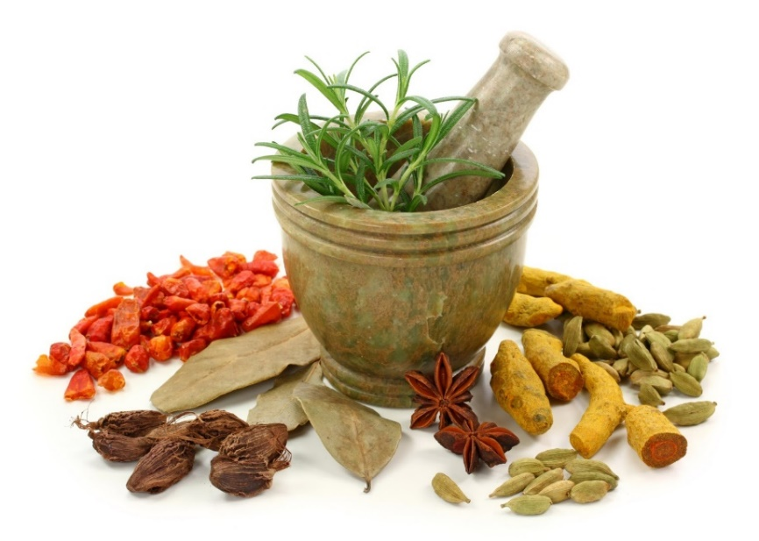
একক কাজ
আগের যুগের চিকিৎসা পদ্ধতি কেমন ছিল লেখ।

Slide 10
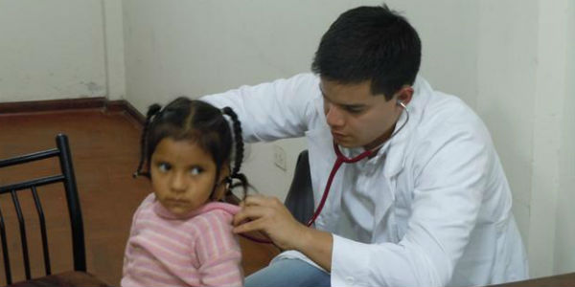
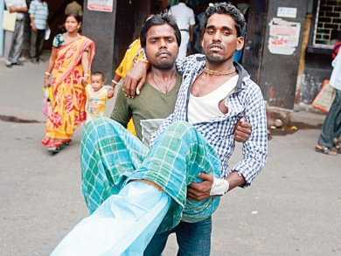
চিকিৎসায় আইসিটির ব্যবহার
আমাদের দেশে ডাক্তারের সংখ্যা কম বিধায় কী হচ্ছে?
উন্নত চিকিৎসা থেকে বঞ্চিত হচ্ছে

Slide 11
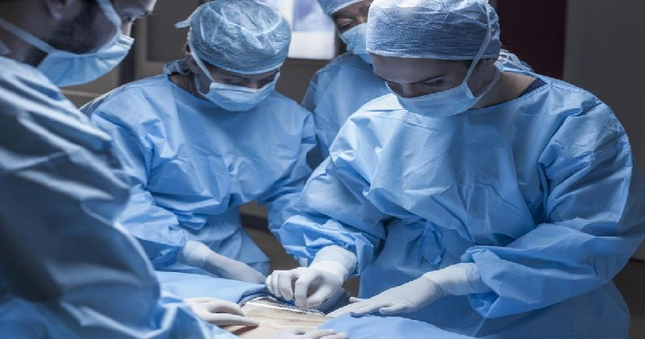
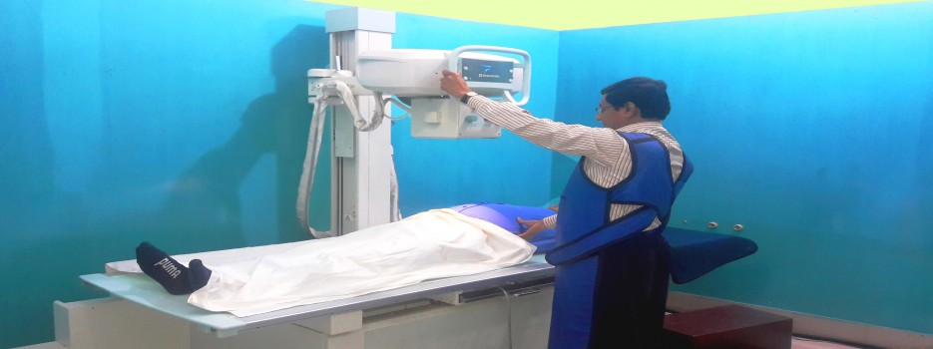
আধুনিক চিকিৎসা পদ্ধতি
এখন কিভাবে চিকিৎসা হচ্ছে?
পুরো শরীরকে পরীক্ষা-নিরীক্ষার মাধ্যমে অত্যন্ত নিখুতভাবে রোগ নির্ণয় করে।

Slide 12
নিচের ছবিতে কী দেখছ?
দুর থেকে ডাক্তারের সেবা নেওয়াকে কী বলে?

Slide 13
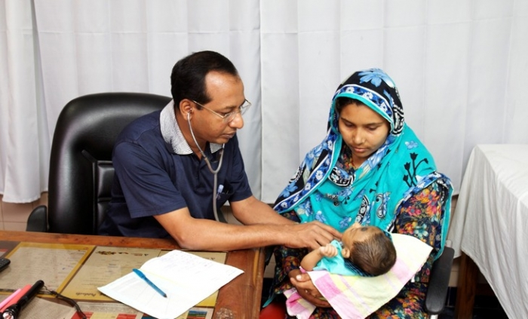
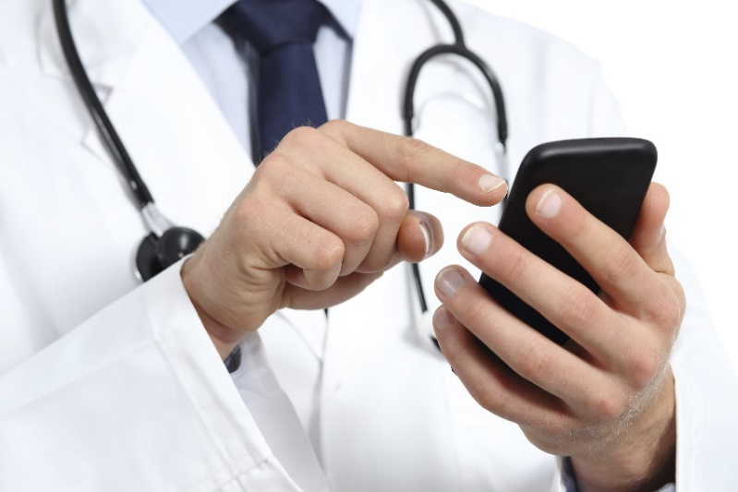
জোড়ায় কাজ
টেলিমেডিসিন কী বর্ণনা করে লেখ।

Slide 14
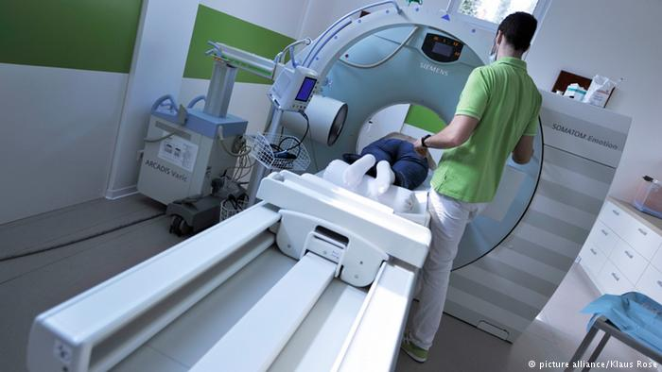
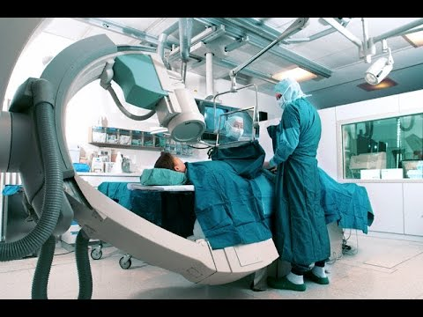
চিকিৎসা ক্ষেত্রে আরো নতুন নতুন কী হচ্ছে?
চিকিৎসা ক্ষেত্রে আরো নতুন নতুন আবিষ্কার হচ্ছে

Slide 15
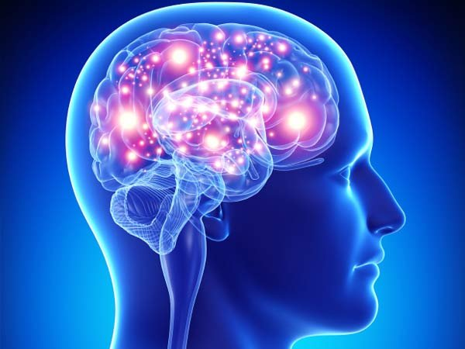
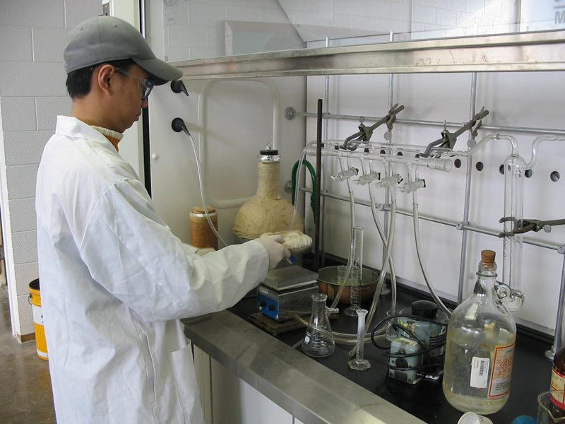
নিচের ছবিতে কী দেখছ?
তথ্য প্রযুক্তির জন্য আমরা কী করতে পারছি?
তথ্য প্রযুক্তির জন্য আমরা অন্য মাত্রায় গবেষণা করতে পারছি
মানুষের মস্তিষ্কের উজ্জীবিত অংশ এখন বাইরে থেকেই বলা সম্ভব হচ্ছে
মানুষের মস্তিষ্কের উজ্জীবিত অংশ এখন কী করা সম্ভব হচ্ছে?
বিপ্লব
তাই চিকিৎসার জগতে কী শুরু হয়েছে?

Slide 16
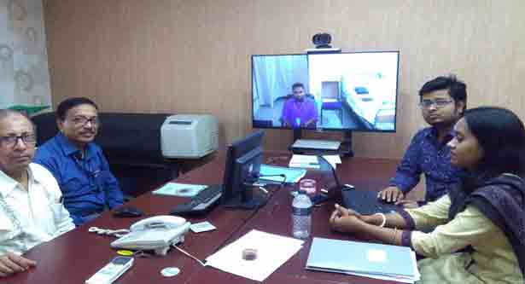
দলগত কাজ
ভবিষ্যতে তথ্য প্রযুক্তি ব্যবহার করে হাজার মাইল দূরে থেকেও
রোগীর চিকিৎসা যেমন- অপারেশনও সম্ভব হবে, ব্যাখ্যা কর।

Slide 17
মূল্যায়ন
১. চিকিৎসায় আধুনিক যন্ত্রপাতি পুরোটাই এখন কিসের উপর নির্ভরশীল?
ডাক্তারের
আইসিটি
টেলিফোন
মোবাইল
২. হাতের কাছে ডাক্তার না পেলে আমরা কিসের সাহায্য নিবো?
মেডিসিন
টেলিমেডিসিন
টেলিফোন
মোবাইল
৩. চিকিৎসা উন্নতি কীসের কারণে সম্ভব?
ডাক্তারের
প্রযুক্তির
টেলিফোনের
মোবাইলের

Slide 18
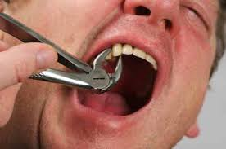
বাড়ির কাজ
তুমি পড়াশোনা শেষে চিকিৎসার এই নতুন জগতে কী ধরণের ভূমিকা রাখবে, তা লিখে নিয়ে আসবে।

Slide 19
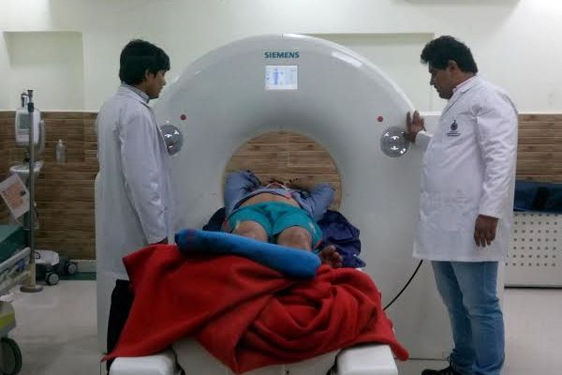
তোমাদের সবাইকে ধন্যবাদ

